Slide 1
Mavzu:Elementar zarralar
R E J A
1 Elementar Zarralar
2 Anti zarralar
3 Atom tuzilishi

Slide 2
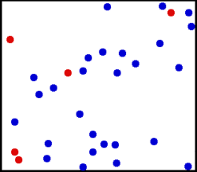
«elementar» so'zi «eng sodda» ma'nosini anglatadi. Garchi bugungi kungacha ma'lum zarralarni elementar deb atash uncha to'g'ri bolmasa-da, dastlabki paytlarda kiritilgan bu iboradan hamon foydalaniladi. zarralar endigina kashf qilina boshlanganda materiyaning eng kichik bo'lakchasi sifatida qabul qilingan.
Birinchi kashf qilingan elementar zarra elektron hisoblanadi
Oʻtmishda adronlar (masalan, proton va neytron) va hatto atomlar elementar zarracha, deb hisoblangan; biroq keyinchalik ularning kichikroq zarrachalardan tashkil topgani ayon boʻldi. XX asrda elementar zarrachalar nazariyasiga kvant tushunchasi kiritildi; bu tushuncha elektromagnetizmda inqilob yasab, kvant mexanikasi sohasi yaratilishiga sabab boʻldi. Dastlabki maʼnosiga koʻra, Elementar zarracha materiya tuzilishining boshlangʻich boʻlinmas elementlaridir

Slide 3
Bill Brayson shunday yozadi: «Elementar zarralar fizikasida Koinot sir-asrorlarini o‘rganish juda oson: olimlar zarrachalarni bir-biri bilan to‘qnashishga majbur qilishadi va oqibatda nima yuz berishini kuzatishadi.
Katta adron kollayder halqasi Fransiya va Shveysariya davlatlari chegarasida joylashgan bo‘lib, uning aylana uzunligi 27 km ni tashkil qiladi. Ushbu ulkan ilmiy qurilma Xiggs bozonini topish va o‘rganish maqsadlarida qurilgan. Xiggs bozoni fanda shuningdek «Tangri zarrachasi» deb ham yuritiladi. Yadro fizikasidan ma’lumki, aynan Xiggs bozoni bilan o‘zaro ta’sir orqali boshqa subatom zarrachalar massaga ega bo‘ladi.
supersimmetriya orqali bashorat qilinayotgan boshqa zarrachalar, masalan, oddiy zarrachalarning nisbatan og‘ir sheriklari, xususan, elektronlarning yo‘ldoshi – selektronlarni aniqlash
Nazariy qarashlarga ko‘ra, LHC vakuum halqasida ikki qarama-qarshi protonlar oqimining to‘qanshuvidan keyin, Ulkan Portlash orqali Koinot shakllangan sharoitga o‘xshash sharoit yuzaga kelar emish
LHC da ilk proton-proton to‘qnashuvi 2009 yilda amalga oshirilgan.

Slide 4
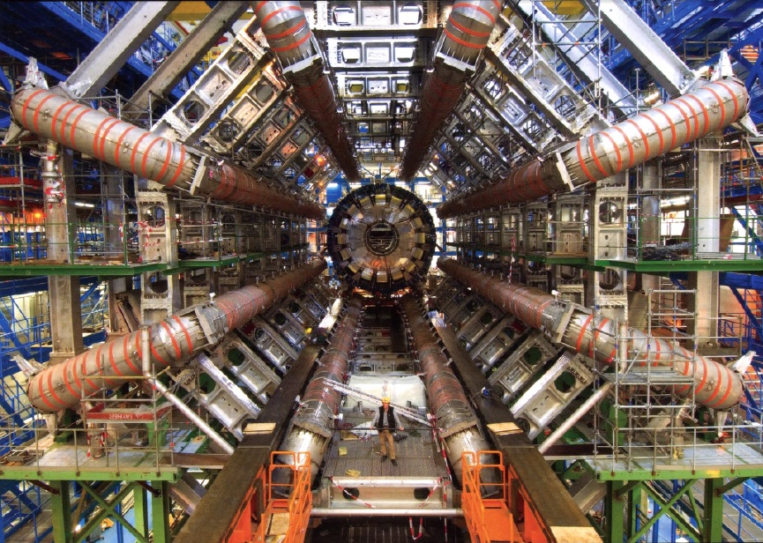
Jeneva yaqinidagi Yevropa Yadro Tadqiqotlari Instituti (CERN) tomonidan qurib ishga tushirilgan Katta adron kollayderi (Large Hadron Collider - LHC) mohiyatiga ko‘ra zarrachalarni eng yuksak energiya ko‘rsatkichlarigacha tezlatish imkonini beradigan, jahondagi eng katta tezlatkichdir.
Katta adron kollayder halqasi Fransiya va Shveysariya davlatlari chegarasida joylashgan bo‘lib, uning aylana uzunligi 27 km ni tashkil qiladi

Slide 5
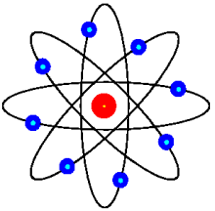
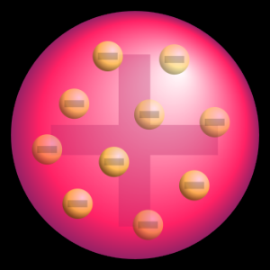
Antizarralar — massasi, spini, izotopik spini, juft-toqligi o‘zining "egizak" zarrasining mos parametrlari-ga o‘zaro teng bo‘lib, bir-bi-ridan faqat elektr va nuklon zaryadlari, ajibligi, magnit momentlarining ishoralari bilan farq qiladigan elementar zarralar

Slide 6
Átom (yunoncha ἄτομος — boʻlinmas) — kimyoviy unsur zarrachasi. Atamani yunon faylasufi Demokrit miloddan avvalgi V asrda kiritgan.
Hamma jismlar, shu jumladan oʻzimiz ham, atomlar deb ataluvchi juda mayda «gʻishtchalar» dan iborat. Tabiatda kimyoviy elementlar qancha boʻlsa, bunday «gʻishtchalar» turlari shuncha boʻladi. Kimyoviy element — ayni bir turdagi atomlar toʻplami.

Slide 7
Atom:yadro,elektronnan iborat.
Yadro:praton,neytronnan iborat ular Nuklonlar deb ataladi
Atom atamasining kelib chiqishi
Modda juda mayda zarrachalardan tuzilganligi haqidagi fikr qadimgi yunon olimlari tomonidanoq aytilgan edi. Ular ana shu zarrachalarni atomlar deb atashdi. Qadimgi yunonlar atomlar muntazam ko’pyoqliklar shakliga ega, deb faraz qilganlar: Kub (“Yer atomlari”), Tetraedr (“Olov atomlari”), Oktaedr (Havo atomlari), Ikosaedr (“suv atomlari”). Moddaning atomlardan tuzilganligi g’oyasining eksperimental isboti olingunga qadar yigirma asrdan ortiq vaqt o’tdi. Bu g’oya fanda kimyo va kinetik nazariyaning yutuqlari tufayli XIX asrning ikkinchi yarmida qat’iy qaror topdi.
XX asr boshiga kelib, fiziklar atomlarning o’lchamlari 10 −10 m va massasi 10 −27 kg atrofida bo’lishini bilar edilar. Bu vaqtga kelib atomlar umuman “bo’linmas” emas, ular ma’lum ichki tuzilishiga ega, buni bilish esa D. I. Mendeleyev aniqlagan kimyoviy elementlar hossalarining davriyligini tushuntirishga imkon berishi aniq bo’lib qoldi.

Slide 8
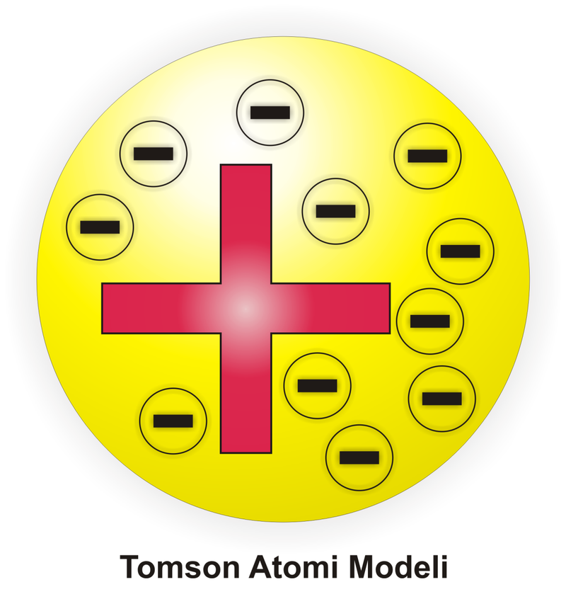
Tomson Atomi modeli
Elektron kashf etilgandan bir oz vaqt o’tgandan keyin, 1903 yilda ingliz fizigi Jozef Jon Tomson diametri tahminan 10 −10 m, ichiga elektronlar “sochilgan”, hajmi bo’yicha musbat zaryadlangan sfera shaklidagi atom modelini taklif etdi. Elektronlarning sfera markaziga nisbatan tebranganda, atom yorug’lik nurlantiradi. Tosmon, elektronlar sfera markazi atrofida qatlam bo’lib guruhlanadi, deb hisobladi.

Slide 10
Qiziqarli malumotlar (internet)
1 <<ATOM.>>sozi izidagi nuqta 2mlrd atom sig’dira oladi
2 Bir qum zarrasida,butun sohil muqdorigasha atom mavjud
3 Kitob sahifasining qalinligi 500000 atomga teng.
4 Koinotda 1kub metr fazoda 2dona atom mavjud.
5 Insonlarni tashkil qilgan atomlarni bir joyga yig’sak,bitta olma hajmidagi joyni egallaydi.

Slide 11
Etiboringiz uchun raxmat

